Slide 1
① 자료수집
행정경계 및 교통통계
대기오염 물질
차량등급
Simulation update
② 차량이동
④ 결과
차량이동
오염물질 배출
대기질농도 변화탐색
고위험지역포착
③ 시나리오
차량통제없음
5등급이하 차량통제
ticks = tick + 1

Slide 2
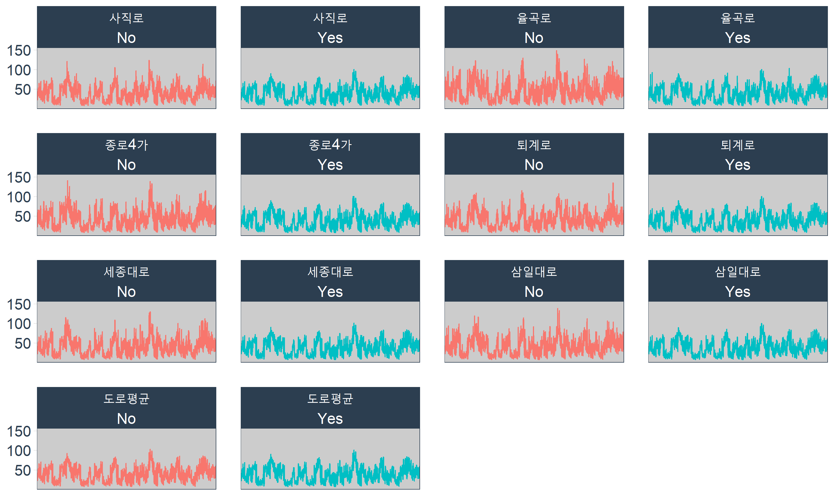
2018.1.16
2018.2.09
2018.2.27
2018.3.27

